Slide 1

小程序个人项目： 记账本
MINI
16翻译（本地化） 李响
personal
2020
Project

Slide 2
01
小程序主要功能及技术介绍
目录
02
小程序展示
CONTENTS
03
问题及解决方案

Slide 3
小程序主要功能及技术介绍
/01
主要功能：获取用户信息、记账、查看历史记录（可通过日期检索）

Slide 4
技术介绍（前端）
自定义组件
外部调用WeUI开发框架
创建components文件夹在其中自定义组件
(涉及.wxml, .wxss样式文件, .js)
页面.json文件中进行引用
应用位置：首页轮播图
WeUI 是一套同微信原生视觉体验一致的基础样式库，
令用户的使用感知更加统一
通过设置微信组件的class属性完成
应用位置：记账页面表单设计、页眉页脚、历史记录页面款项展示
自定义下拉框
微信
浮窗设计
通过设置组件的bindtap实现下拉框效果，通过wx:if控制组件的展示或隐藏
应用位置：历史记录页面下拉选择日期
小程序
通过wx:if控制组件的展示或隐藏
应用位置：历史记录页面详情展示
列表渲染
组件点击事件（bindtap）传参
wx:for
应用位置：轮播图自定义组件、记账页面单选框、多选框、历史记录页面款项展示
组件通过设置data-参数名进行传参
e.currentTarget.dataset接收
应用位置：历史记录页面浮窗获取当前记录信息

Slide 5
技术介绍（后端）
PHP
Linux服务器
接收表单内容
数据库增加记录
按条件进行数据库查找
存放php文件接收wx.requestAPI传递的参数并进行响应
存放小程序前端页面所需图片
微信
小程序
数据库
管理当前记账信息

Slide 6
小程序展示
/02

Slide 7

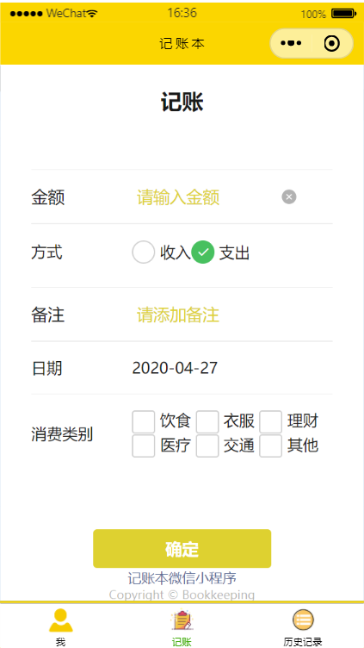
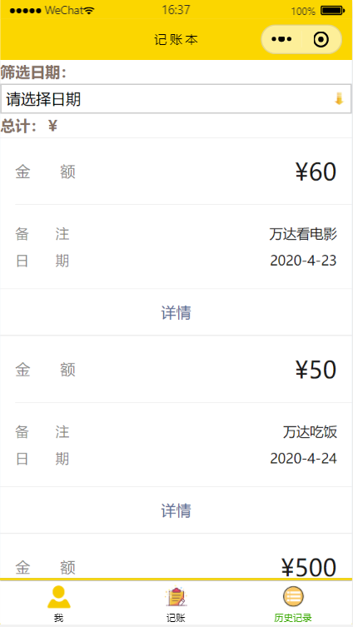
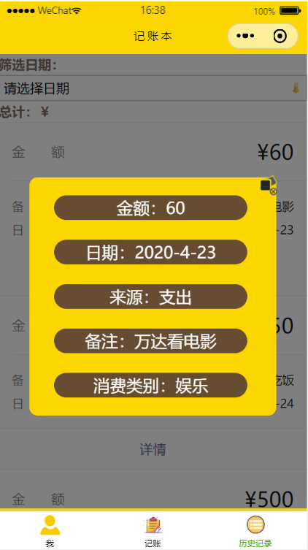

Slide 8
问题及解决方案
/03

Slide 9
问题及解决方案
小程序代码包过大无法进行真机测试？
将前端页面所需图片放入云端服务器中储存
图片scr属性直接访问服务器图片
01
WeUI开发框架表单JavaScript无法引用？
仅前端样式使用WeUI框架
根据自己的功能需求在页面js文件中重新写JavaScript
02
调用自定义组件后组件不显示？
通过调试器查看页面每部分的数值，发现组件的宽为0
自定义组件wxss样式的长宽如果写为百分号的形式，调用组件时需要给组件定义具体的数值
03

Slide 10

Thanks.
MINI

